Slide 1
ИНТЕЛЛЕКТУАЛЬНЫЕ ТРАНСПОРТНЫЕ СИСТЕМЫ
ПОДСИСТЕМА ВЫЯВЛЕНИЯ ИНЦИДЕНТОВ
Виденёв Александр Сергеевич
SORB INNOVA
г. Москва

Slide 2
Стандарты
ГОСТ Р ИСО 14813-1-2011 ИНТЕЛЛЕКТУАЛЬНЫЕ ТРАНСПОРТНЫЕ СИСТЕМЫ. СХЕМА ПОСТРОЕНИЯ АРХИТЕКТУРЫ ИНТЕЛЛЕКТУАЛЬНЫХ ТРАНСПОРТНЫХ СИСТЕМ. ЧАСТЬ 1. СЕРВИСНЫЕ ДОМЕНЫ В ОБЛАСТИ ИНТЕЛЛЕКТУАЛЬНЫХ ТРАНСПОРТНЫХ СИСТЕМ, СЕРВИСНЫЕ ГРУППЫ И СЕРВИСЫ
Домен: «Управление дорожным движением и действия по отношению к его участникам»
Сервисная группа: «Управление инцидентами, связанными с транспортом» (п 6.2.2.)
ГОСТ Р 56294-2014 Интеллектуальные транспортные системы. Требования к функциональной и физической архитектурам интеллектуальных транспортных систем
Интеграционная платформа ИТС включает в себя комплексные подсистемы

Slide 3
Стандарты
ОДМ 218.10.001-2020 МЕТОДИЧЕСКИЕ РЕКОМЕНДАЦИИ ПО РАЗРАБОТКЕ ТИПОВОЙ АРХИТЕКТУРЫ ВЕДОМСТВЕННОЙ ИНТЕЛЛЕКТУАЛЬНОЙ ТРАНСПОРТНОЙ СИСТЕМЫ В СФЕРЕ АВТОМОБИЛЬНОГО ТРАНСПОРТА И ДОРОЖНОГО ХОЗЯЙСТВА
П.7 Рекомендуемый минимальный структурно-функциональный состав типовой ведомственной архитектуры ИТС
ПП7.3 Для реализации сервисов (приложение Б) рекомендуется в состав типовой ведомственной ИТС включать в соответствии с Обобщенной схемой физической архитектуры ЛП ИТС (ГОСТ Р 56294-2014, рисунок Б.1) следующие подсистемы:
подсистема мониторинга параметров транспортного потока,
подсистема видеонаблюдения, детектирования ДТП и ЧС.
ГОСТ Р 55691—2013/ISO/TS 15624:2001 СИСТЕМЫ ОПОВЕЩЕНИЯ О ДОРОЖНЫХ ПРОИСШЕСТВИЯХ (TIWS)
Описаны требования к системе оповещения, где в качестве ключевой технологии выявления ДТП и ЧС используются системы видеонаблюдения, служащие датчиками, выявляющими заторы на дорогах, и использующие функцию обработки визуальной информации

Slide 4
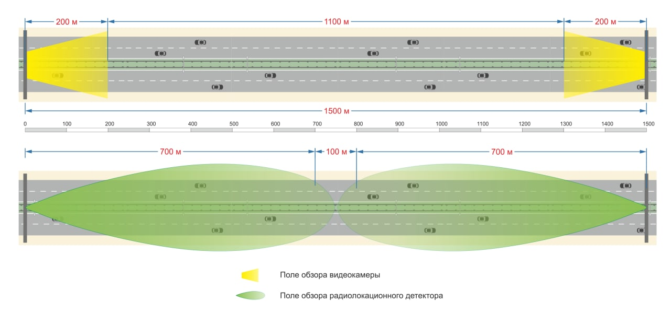
Стандарты
Сравнение «зон видимости» камеры и детектора
Виды инцидентов, определяемых
детектором
Медленное движение ТС
Движение ТС в обратном направлении
Превышение скорости
ДТП
Затор
Пешеход / животное на проезжей части
Среднее расстояние между опорами 1500 метров
«Зона видимости» камеры от 150 до 200 метров – 30%
«Зона видимости» детектора 700 метров – 90%

Slide 5
Статистика по инцидентам
Статистика ДТП на участке платной дороги, 2020 г.
Всего ДТП, ед. | 478
Направление движения
Москва - Санкт-Петербург, ед. | 273
Санкт-Петербург - Москва, ед. | 205
Вид ДТП
Наезд на препятствие (наезд на шлагбаум), ед. | 241
Столкновение, ед. | 176
Наезд на стоящее Транспортное средство, ед. | 6
Наезд на пешехода, ед. | 0
Наезд на животное, ед. | 2
Опрокидывание, ед. | 4
Иной вид, ед. | 49

Slide 6
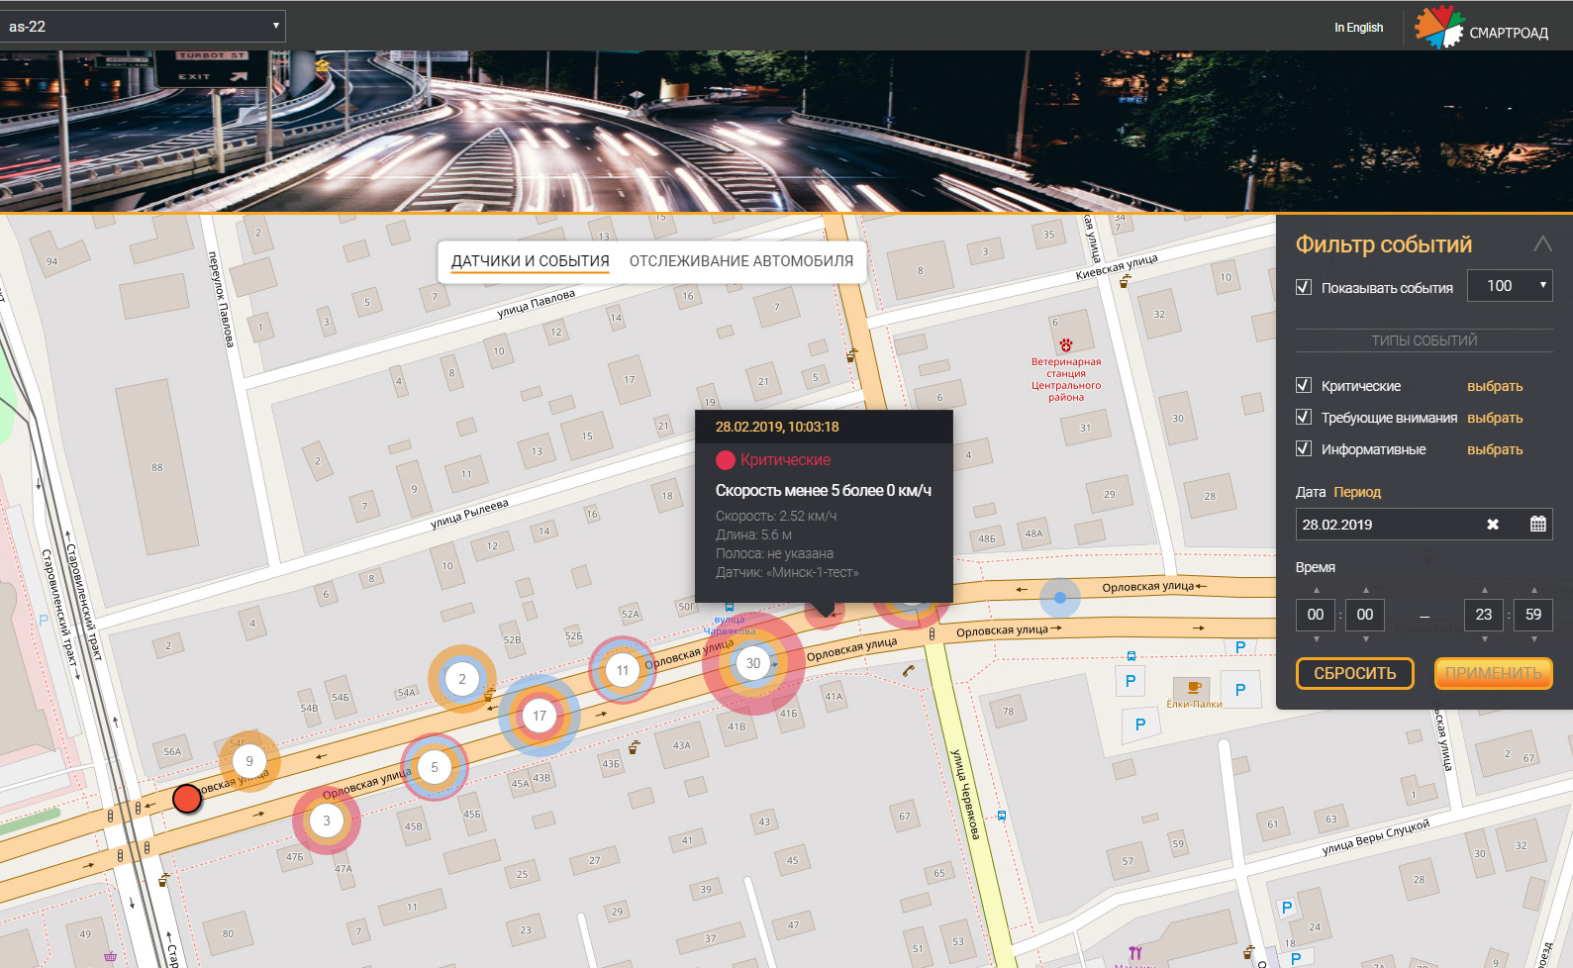
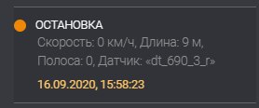
Подсистема выявления инцидентов
1
Подсистема имеет функцию отправки данных об инциденте в АСУДД. Оператор, на основании полученных данных, оценивает ситуацию и принимает решение о реагировании.
Расположение датчиков на местности
Параметры установки датчиков
Места возникновения событий
Характеристика
событий

Slide 7
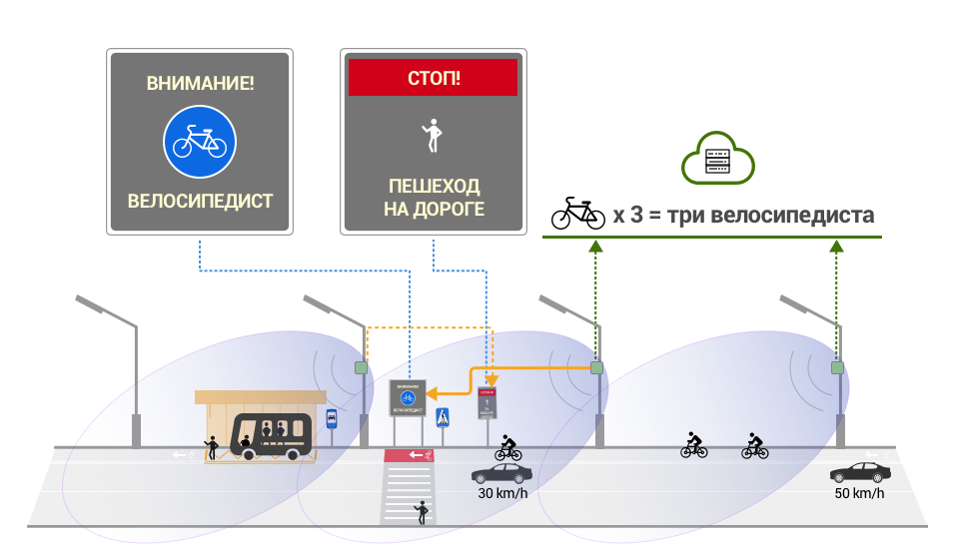
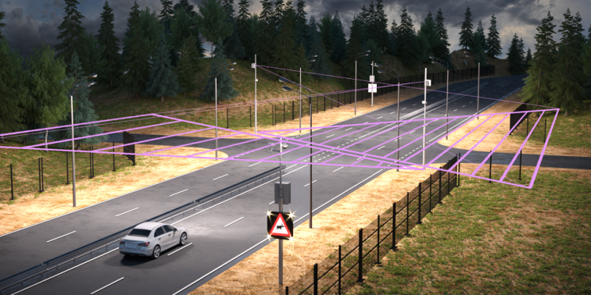
Подсистема выявления инцидентов
2
3
Система информирования водителей
о вышедших на дорогу пешеходах
Мониторинг велодорожек для получения параметров интенсивности движения велосипедов
В связи с развитием инфраструктуры для передвижения на велосипедах, появилась необходимость сбора статистики велосипедного трафика и использования велодорожек

Slide 8
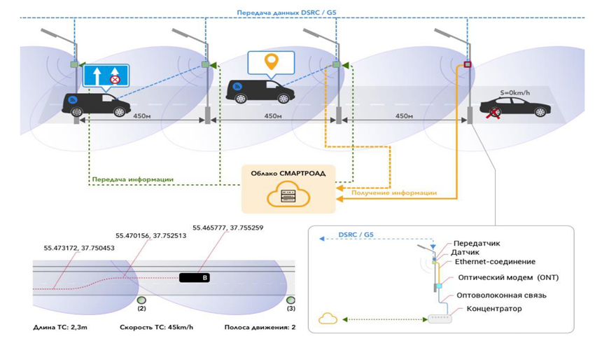
Подсистема выявления инцидентов
Передача данных участникам движения

Slide 9
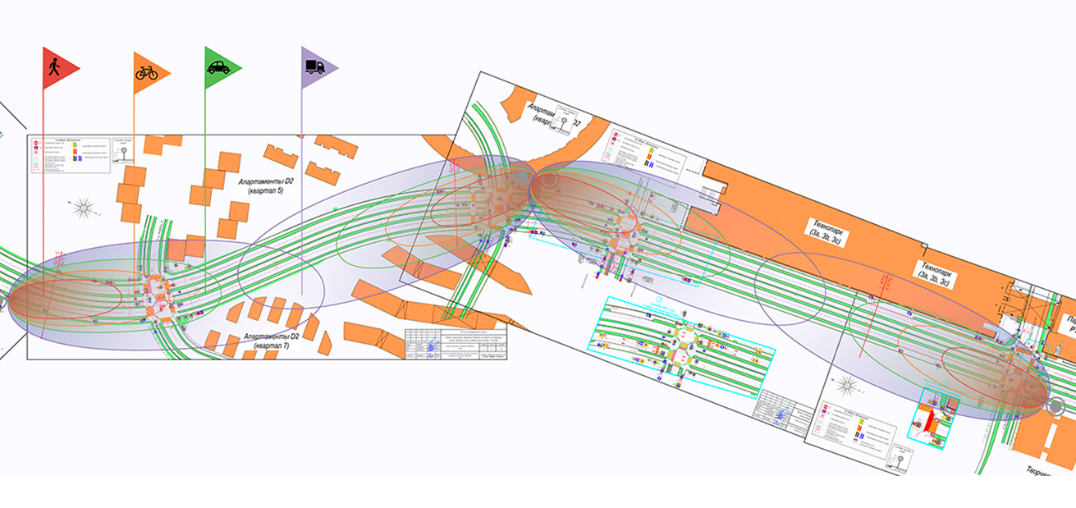
Подсистема выявления инцидентов

Slide 10
Выводы:
Необходимо разработать качественные стандарты для интеллектуальных транспортных систем с описанием применения различных технологий детектирования транспортных средств и выявления инцидентов
Возможность использования установленного оборудования на некоторых участках трассы М11 и Тамани в рамках проекта «КАРАВАН».

